Slide 1

Animation
Leçon et activité 1

Slide 2



Activités et travail
Activité 1 – Explorez l’histoire de l’animation et des opportunités de carrière
Activité 2 – Introduction aux principes d’animation
Activité 3 – Création de personnages et arrière-plans
Activité 4 – Projet d’animation image par image (stop motion)
Travail 1 – Créer un animation image par image (stop motion)

Slide 3
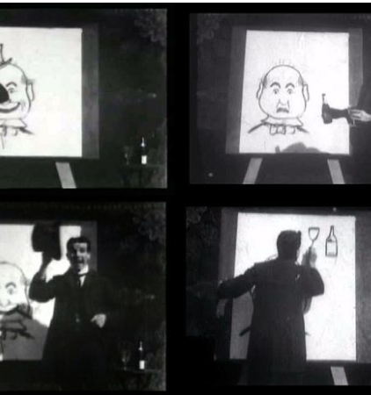
L’histoire de l’animation
L’histoire de l’animation
Lorsque les gens pensent aux premières animations, ils peuvent penser à une animation Disney comme Bambi ou Fantasia. Cependant, de nombreuses animations comme Walt Disney, Hayao Miyazaki, Bob Clampett, Winsor McCay et bien d'autres ont ouvert la voie à ces célèbres créateurs. Dans la première leçon, vous explorerez les premières animations et découvrirez des opportunités de carrière pour les animateurs d'aujourd'hui.
Histoire et carrières
Principes d’animation
Personnages/Arrière-plans
Stop Motion

Slide 4
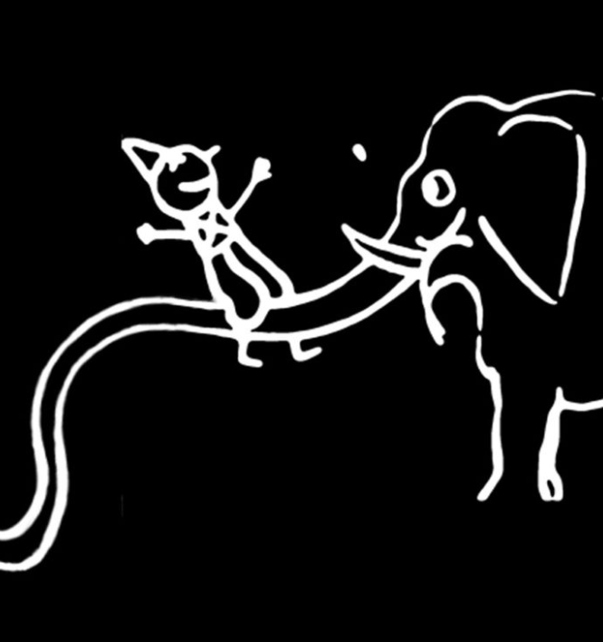

L’histoire de l’animation
L’histoire de l’animation
Question: Quelles sont certaines des premières animations créées?
Réponse: J. Stuart Blackton a créé "The Enchanted Drawing" en 1900 cette animation est la première séquence animée connue.
Pensez-y: Quelles sont les autres animations qui ont été produites entre 1906 et 1915 (Q1.1)
Observe et apprends – Les grands animateurs
Top 10 Greatest Animators of All Time
Histoire et carrières
Principes d’animation
Personnages/Arrière-plans
Stop Motion

Slide 5
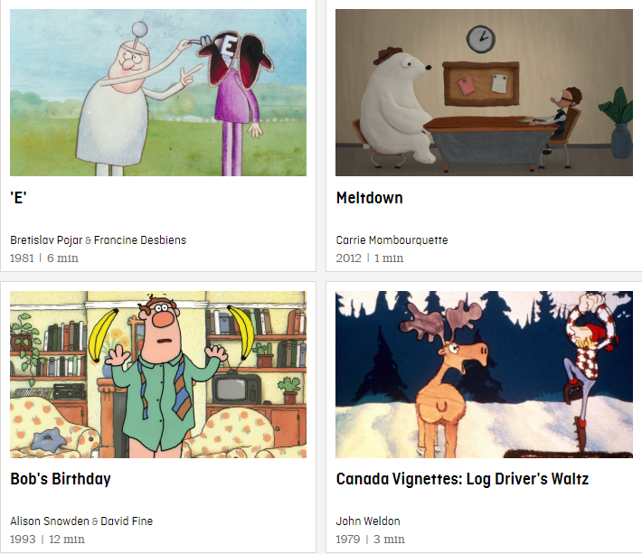
L’histoire de l’animation
Les créateurs canadiens sont connus dans le monde entier pour leurs contributions à l'art de l'animation. Beaucoup de ces histoires captivantes ont été archivées par le
Office national du film du Canada.
Pensez-y: combien de types d'animations différents existe-t-il? (Q1.2)
Pensez-y: quelles contributions les Canadiens ont-ils apportées dans le domaine de l'animation (Q1.3)
Histoire et carrières
Principes d’animation
Personnages/Arrière-plans
Stop Motion

Slide 6

Après le secondaire
En Ontario, les étudiants ont une grande variété d'options postsecondaires. Pour certains, un programme d'animation est l'un des programmes les plus excitants pour mettre en valeur leur créativité. Bien qu'il soit possible de développer des compétences en animation par d'autres moyens, l'option postsecondaire offre aux étudiants un accès direct aux employeurs et une grande variété de possibilités de réseautage.
Observe et apprends: Collège de l’Ontario Ontariocolleges.ca
Observe et apprends: Collège d’animation
Student Showcase Algonquin
Histoire et carrières
Principes d’animation
Personnages/Arrière-plans
Stop Motion

Slide 7

Après le secondaire
Comme vous l'avez appris, il existe une grande variété de possibilités d'apprentissage pour ceux qui s'intéressent au domaine de l'animation.
Pensez-y: Quels sont certains des cours que vous avez vus et qui pourraient vous intéresser? (Q 1.4)
Les établissements postsecondaires ont des exigences pour accéder à des programmes spécifiques, et les connaître à l'avance peut vous donner une longueur d'avance.
Pensez-y: De quelles connaissances et compétences avez-vous besoin pour faire des études postsecondaires? (Q 1.5)
Histoire et carrières
Principes d’animation
Personnages/Arrière-plans
Stop Motion

Slide 8

Options de carrières
    De nombreuses opportunités abondent en Ontario et dans le reste du Canada dans le domaine de l'animation. Les progrès technologiques, les établissements postsecondaires avec un solide bassin de talents canadiens ont créé une forte demande de créateurs de contenu et de contenu.
    Pour les personnes intéressées, il existe de nombreux domaines à choisir parmi l'industrie cinématographique, CGI, TV, mobile, etc.
Pensez-y: L'Ontario a vu des investissements substantiels dans ce secteur, des villes comme Toronto et Ottawa recrutent activement de nouveaux talents. (Q1.6)
Histoire et carrières
Principes d’animation
Personnages/Arrière-plans
Stop Motion

Slide 9

Options de carrières
    Il existe de nombreux parcours de carrière pour les animateurs professionnels. Ils peuvent inclure des emplois tels que storyboarder, rigger, effets sonores, etc.
    En règle générale, les personnes débutantes dans le domaine de l'animation se verront proposer des emplois d'entrée de gamme, ces emplois offrent d'innombrables possibilités de réseautage et d'avancement.
Pensez-y: Quels sont les postes de niveau d'entrée disponibles (Q1.7)
Histoire et carrières
Principes d’animation
Personnages/Arrière-plans
Stop Motion

Slide 10

Options de carrières
Observe et apprends: Les carrières
Building a Portfolio & Getting A Job
Observe et apprends: Portfolio
Accepted Sheridan Animation Portfolio 2019
Observe et apprends: Animation 2D portfolio
Herzing College Toon Boom Harmony
Pensez-y: Réfléchissez à l'apprentissage de cette unité. (Q1.8)
Histoire et carrières
Principes d’animation
Personnages/Arrière-plans
Stop Motion

